Slide 1

基于Dapr 构建NET 应用
周清平
代码 & PPT : https://github.com/lifejoyforpy/daprDemon.git
Notes:
Dapr 是一个支持任何语言、运行框架、任何地方的分布式应用程序运行时，我将聚焦于dotnet 平台来介绍Dapr。

Slide 2
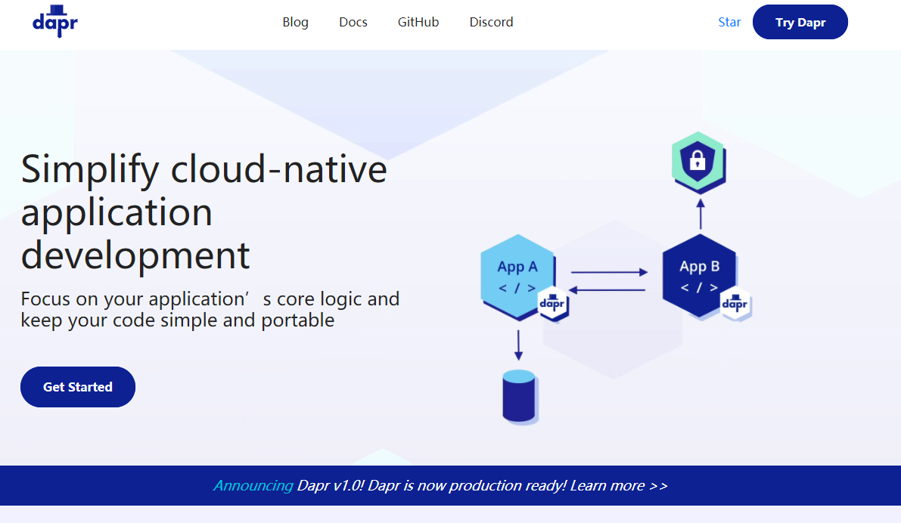
分布式应用程序运行时
Dapr 是一个可移植的、事件驱动的运行时，它使任何开发人员能够轻松构建出弹性的、无状态和有状态的应用程序，并可运行在云平台或边缘计算中，它同时也支持多种编程语言和开发框架
https://dapr.io

Slide 3
How Dapr Works
那Dapr如何简化分布式应用的开发呢？下面我们来看一看Dapr的主要特性。

Slide 4
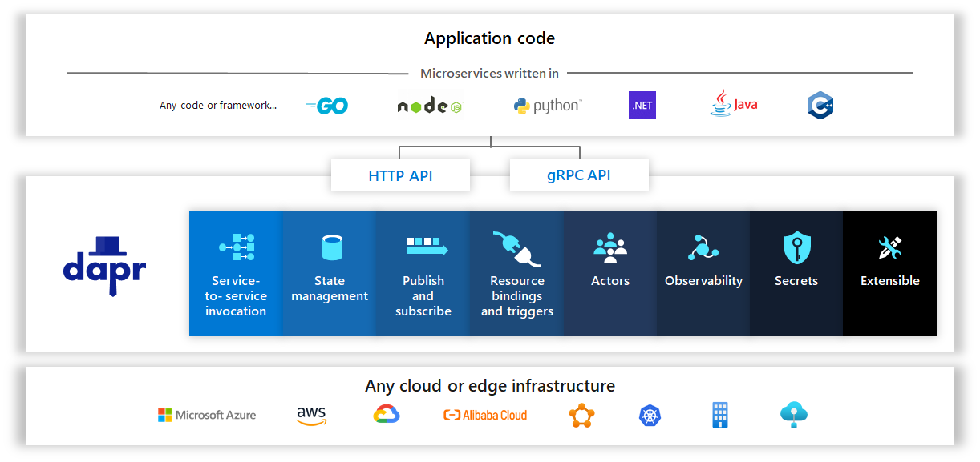
Any language, any framework, anywhere
从上图可以看出：Dapr通过以HTTP/gRPC API这种与语言无关的方式暴露封装的分布式能力供应用调用，
从而支持使用任意语言或框架进行开发集成。目前官方已经提供了Go，Node，Python，.NET，Java，
C++，PHP，Rust，Javascript的Sdk，简化Dapr的集成。

Slide 5
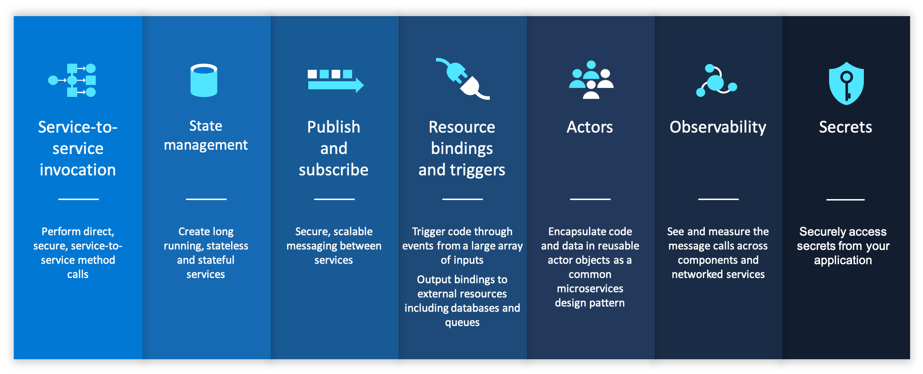
Microservice building blocks for cloud and edge
Dapr 目前提供了上述分布式构建快，这些构建快是相互独立，你可以使用任何一种或者多个构建快
，而且这些构建快提供了统一标准。

Slide 6
70 Dapr Components
27 I/O Bindings
19 State stores
9 Pub/Sub
13 General
7 Azure
5 AWS
AWS DynamoDB Aerospike
Cassandra Cloud Firestore (Datastore mode)
Cloudstate
Couchbase
etcd
Hashicorp Consul
Hazelcast
Memcached
MongoDB
PostgreSQL
RethinkDB
Redis
Zookeeper
Azure CosmosDB
Azure SQL Server
Azure Table Storage
Azure Blob Storage
Redis Streams
Apache Kafka
AWS SNS/SQS
Azure Events Hub
Azure Service Bus
GCP Pub/Sub
Hazelcast
MQTT
NATS streaming
Pulsar
RabbitMQ
APNs
Cron (Scheduler)
HTTP
InfluxDB
Kafka
Kubernetes Events
MQTT
PostgreSql
RabbitMQ
Redis
Twilio
Twitter
SendGrid
Azure Blob Storage
Azure EventHubs
Azure CosmosDB
Azure Service Bus Queues
Azure SignalR
Azure Storage Queues
Azure Event Grid
AWS DynamoDB
AWS S3
AWS SNS
AWS SQS
AWS Kinesis
1 AliCloud
Blob Storage
2 GCP
GCP Cloud Pub/Sub
GCP Storage Bucket
8 Secret stores
Azure Key Vault secret store
Azure Key Vault with Kubernetes MI
AWS Secrets Manager
GCP Secret Manager
HashiCorp Vault
Kubernetes Secrets
Local environment variables (for Development)
Local file (for Development)
4 HTTP Middleware
2 Name Resolution
OAuth2
Open Policy Agent (OPA)
Rate limit
Bearer
Kubernetes
Multicast DNS

Slide 7
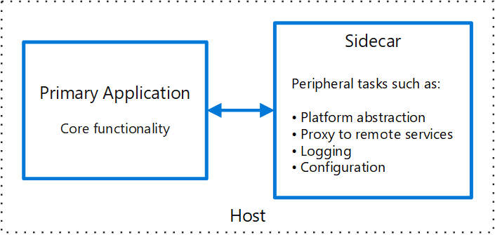
Dapr Architecture
Dapr 采用sidecar architecture，运行在一个 容器里或者一个进程里，不需要application 引用 Dapr runtime code.这使得与Dapr的集成易于与其他运行时集成，并提供了应用程序逻辑的分离，从而提高了可支持性。
Sidecar 参考链接：https://docs.microsoft.com/zh-cn/azure/architecture/patterns/sidecar

Slide 8
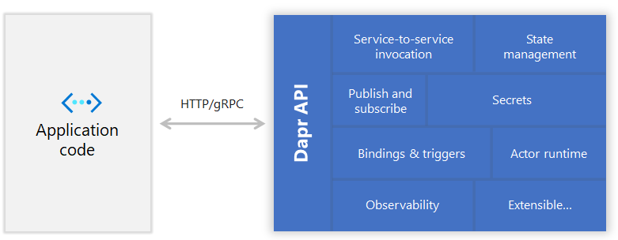
Hosting Environments
Dapr 可以部署在多环境下，包括 基于本地开发的自托管或者 发布到 虚拟机
, Kubernetes 以及 edge environments such as Azure IoT Edge
自托管（Self hosted）
自托管模式，Dapr 以sidecar 进程方式运行，service code 通过 HTTP/gRPC方式调用 。

Slide 9
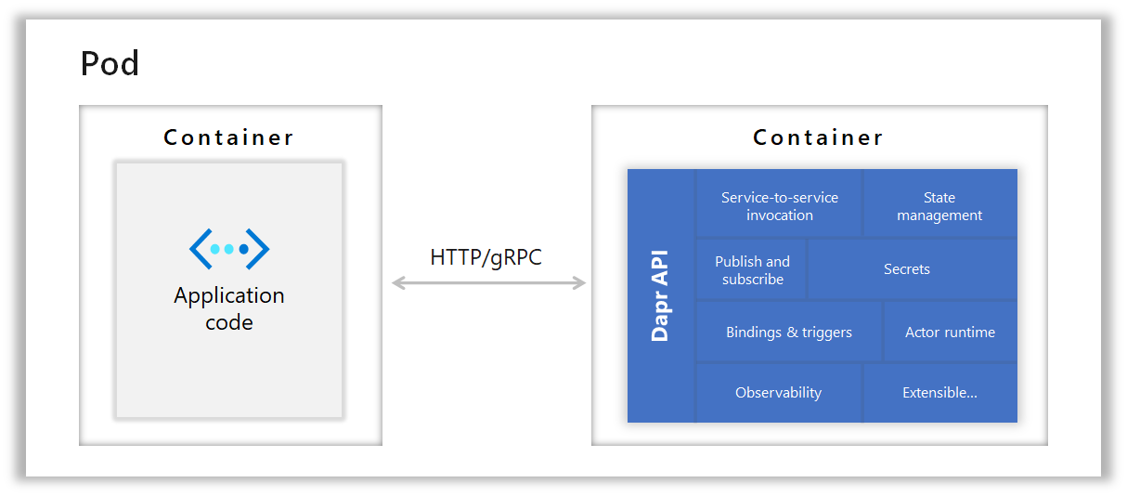
Kubernetes 托管 （Kubernetes hosted）
在Kubernetes 容器环境中，Dapr 以 side-car 容器方式和application 运行在同一个 pod 中。

Slide 10
NET 构建：
前提条件：.NET Core 3.1 or .NET 5+ Installed,
Dapr CLI，
Initialized Dapr environment ,
Dapr.NET SDK
Dapr run NET Applition :
dapr run --app-id ServiceB
--dapr-http-port 3500
--app-port 5000
-- dotnet run
--app-id : a应用/服务的唯一id，应用于discovery service
--dapr-http-port :Dapr监听的端口
--app-port : 应用/服务监听的端口

Slide 11
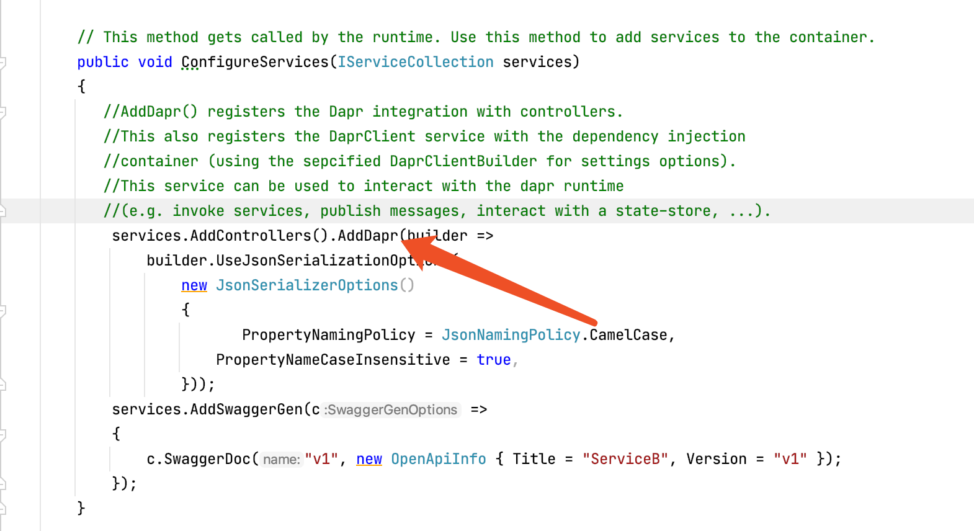
核心代码：

Slide 12
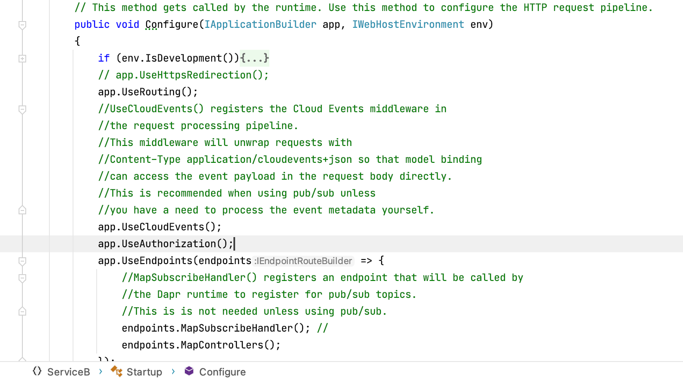

Slide 13
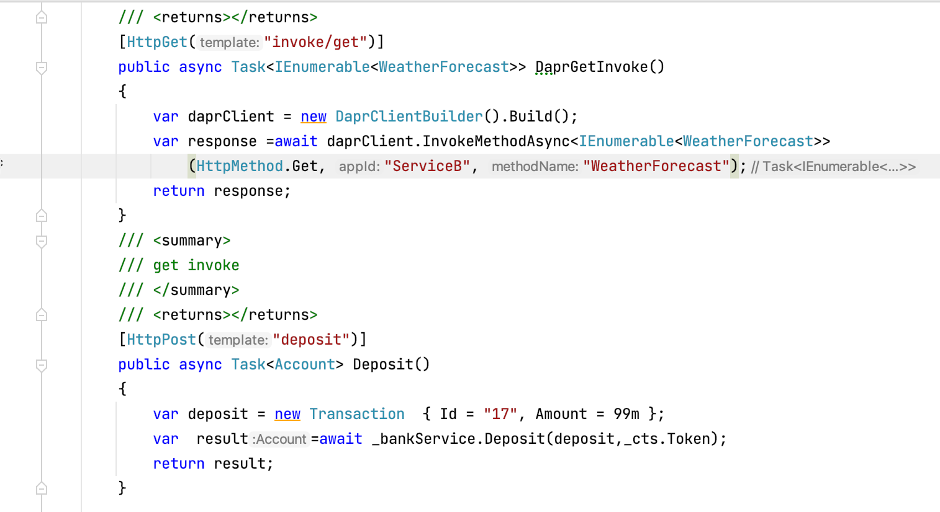
测试链接：
curl -X GET "http://localhost:7000/Dapr/invoke/get" -H "accept: text/plain"
curl -X POST "http://localhost:7000/Dapr/invoke/post" -H "accept: text/plain" -d ""

Slide 14
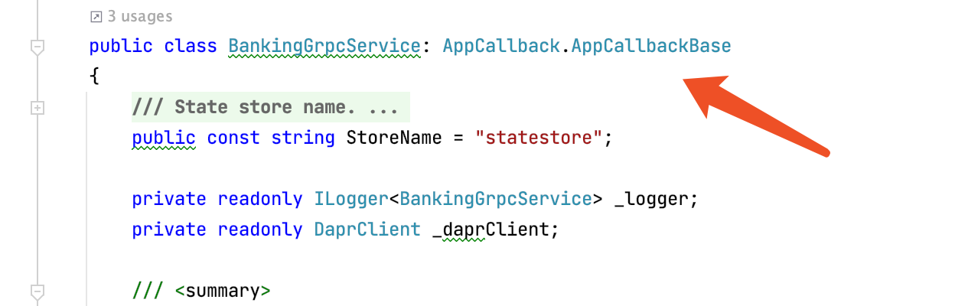
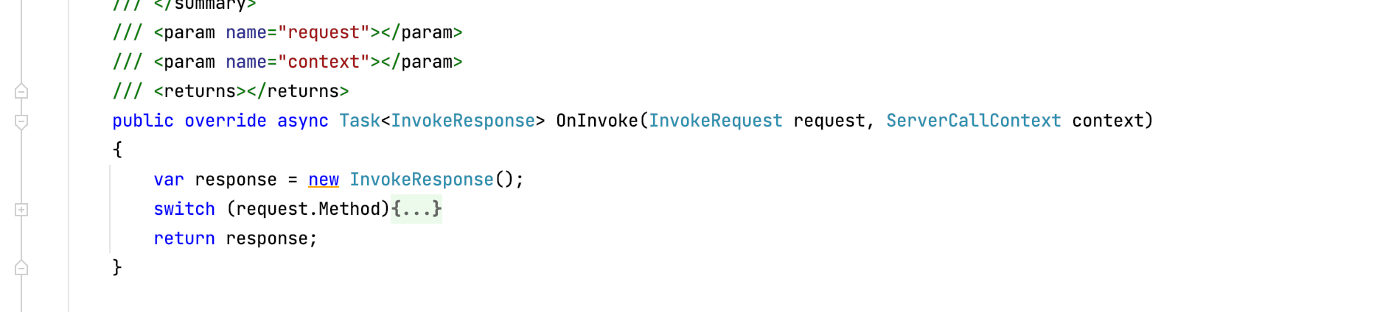
集成Grpc
核心继承 AppCallback.AppCallbackBase重写 OnInvoke

Slide 15
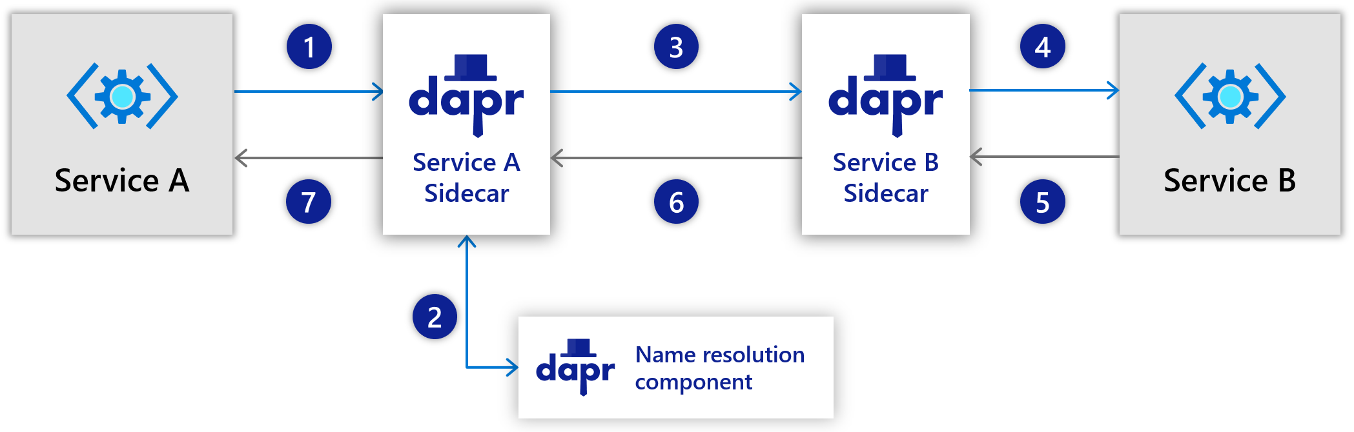
服务调用过程解析：
1:Service A 调用本地Dapr Sidecar。
2:Dapr 根据 name resolution component 发现Service B。
3: 转发message 到Service B Sidercar。
4: Service B Sidercar 转发Message 到Service B执行业务逻辑
5: Service B 响应到 Service B Sidercar
6: Dapr 转发到 Service A Sidercar
7: Service A 接收到消息

Slide 16
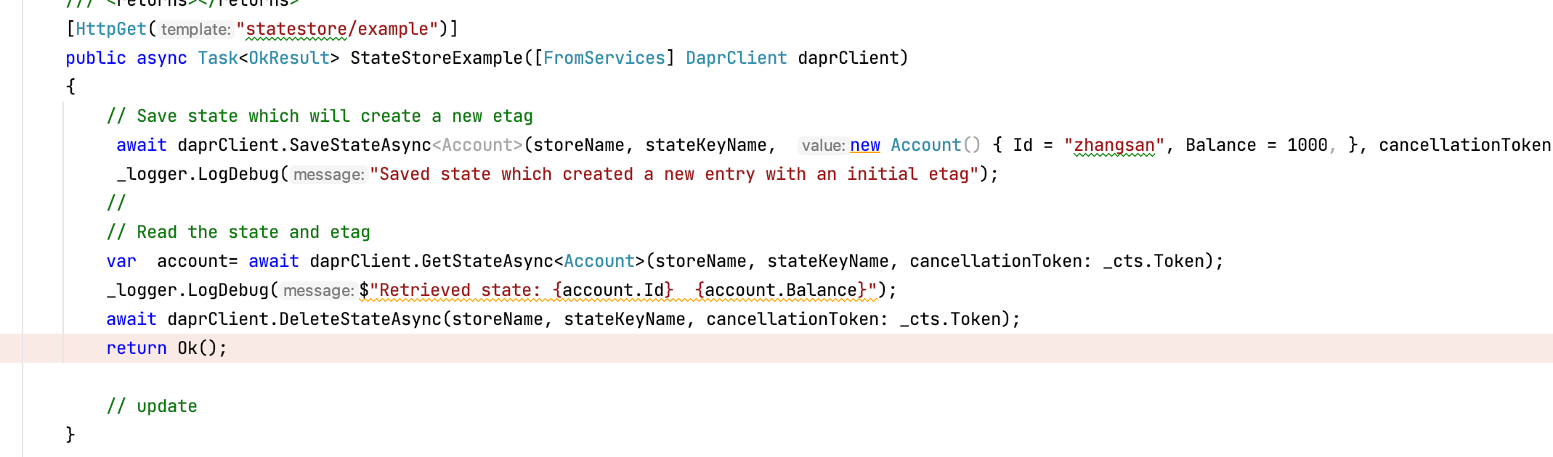
State Management:
测试链接：curl -X GET "http://localhost:7000/Dapr/statestore/example" -H "accept: */*"

Slide 17
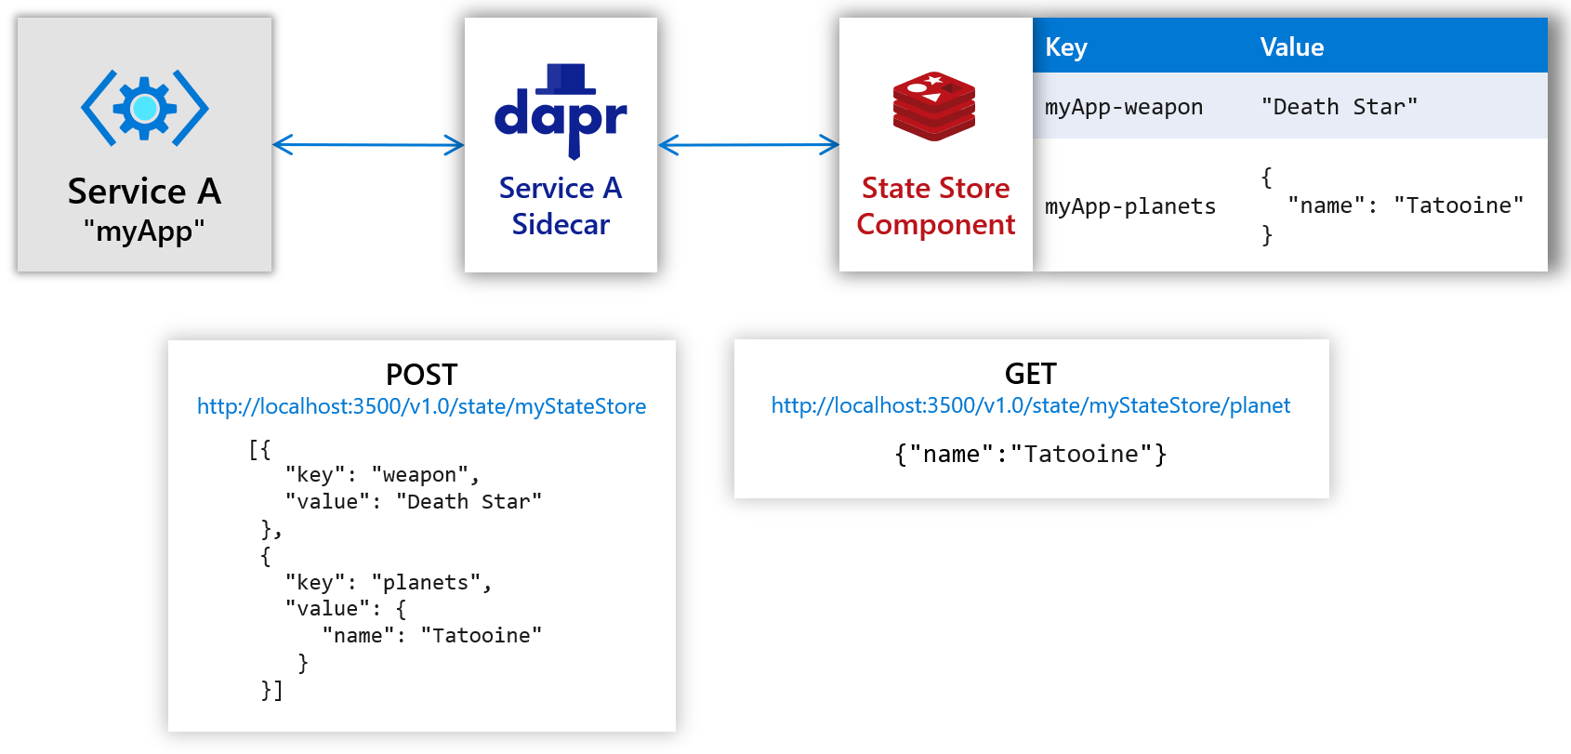
状态管理：

Slide 18
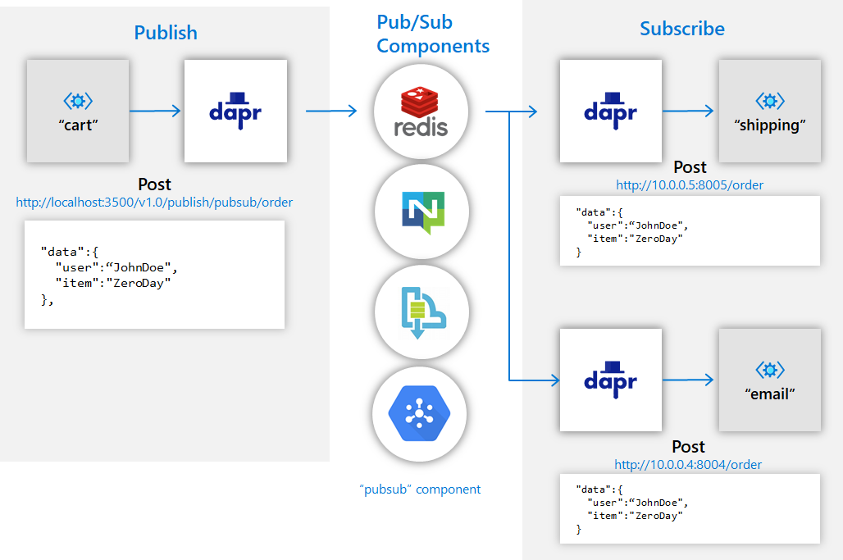
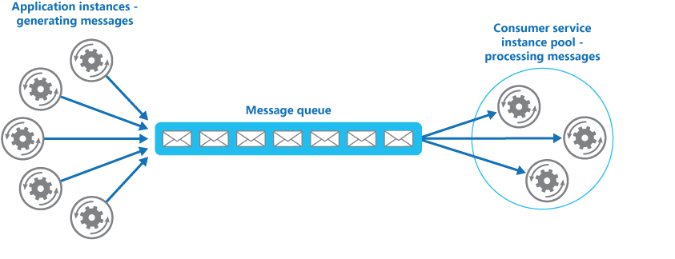
Publish and Subscribe:
发布订阅模式：支持 发布订阅，也支持消费组改念，例如单消费组,保证同一个服务，只有一个实例可以消费消息。默认的消息策略是：至少一次

Slide 19
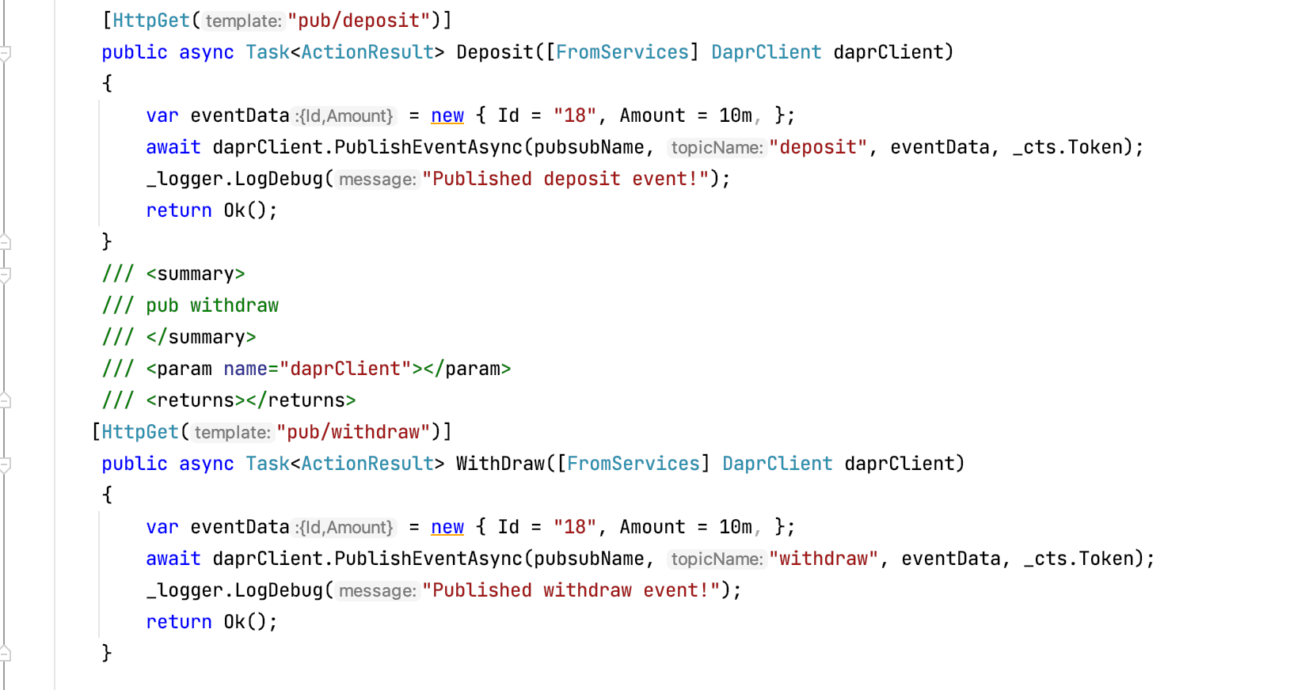
curl -X GET "http://localhost:7000/Dapr/pub/deposit" -H "accept: */*”
curl -X GET "http://localhost:7000/Dapr/pub/withdraw" -H "accept: */*"

Slide 20
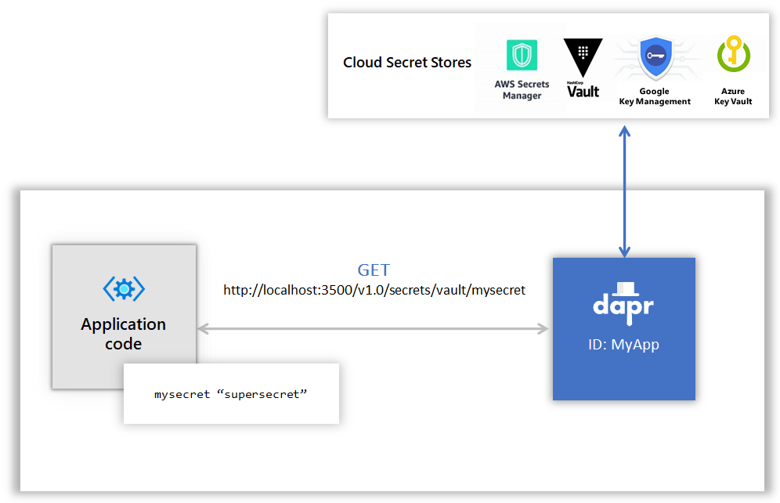
Secrets management:

Slide 21
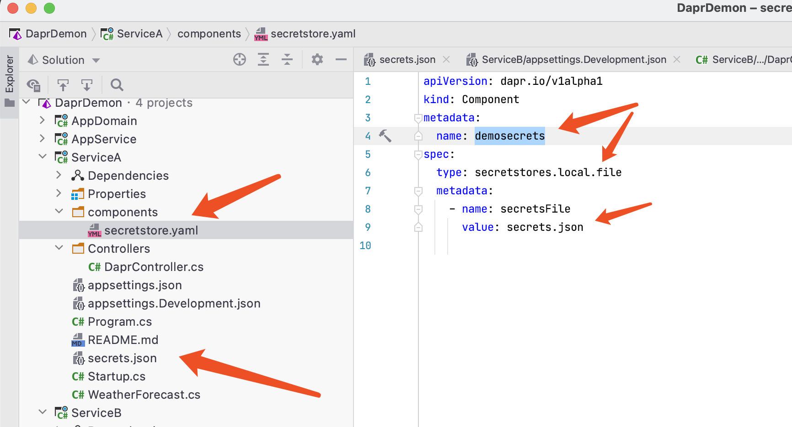
代码与组件配置:
Dapr run 指定组件配置 --components-path ./components/ 指定 组件yaml路径，默认路径 linux /macos :$HOME/.dapr/components windows:%USERPROFILE%\.dapr\components\

Slide 22
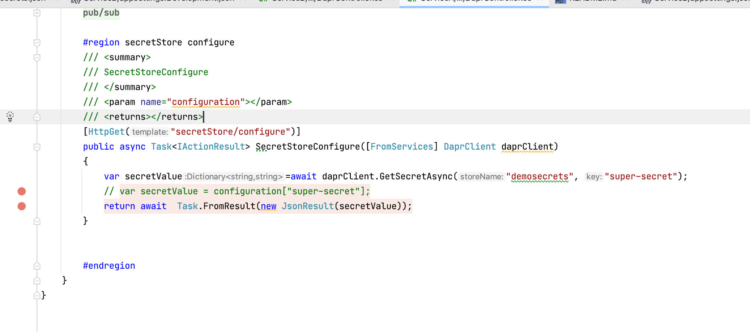
Secret Management 核心代码:
curl -X GET "http://localhost:7000/Dapr/secretStore/configure" -H "accept: */*”
http://localhost:3520/v1.0/secrets/demosecrets/super-secret

Slide 23
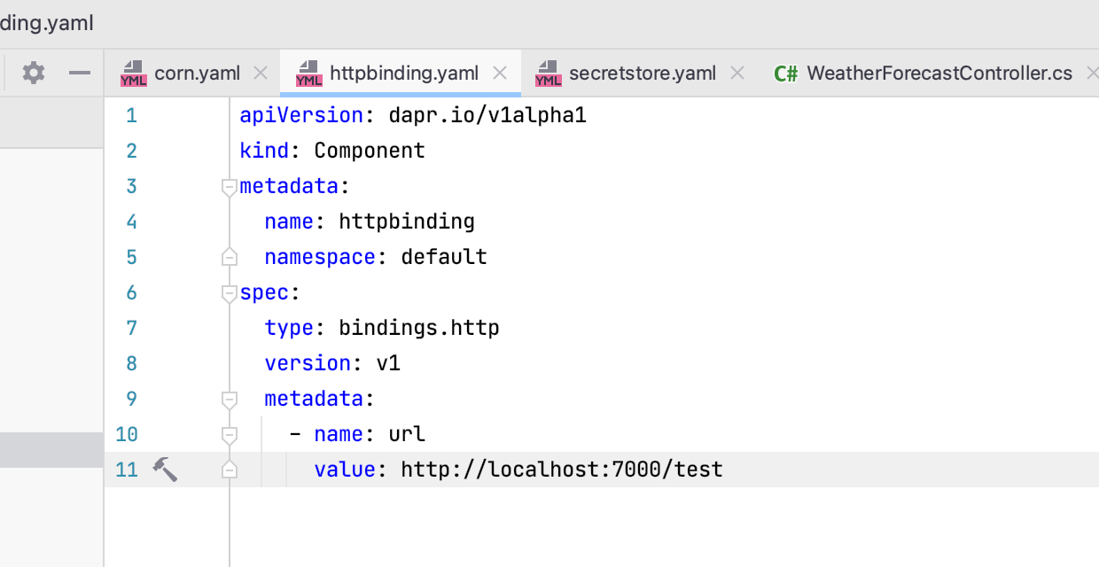
Bindings
Bindings支持输入和输出bindings。通过配置组件定义配置。

Slide 24
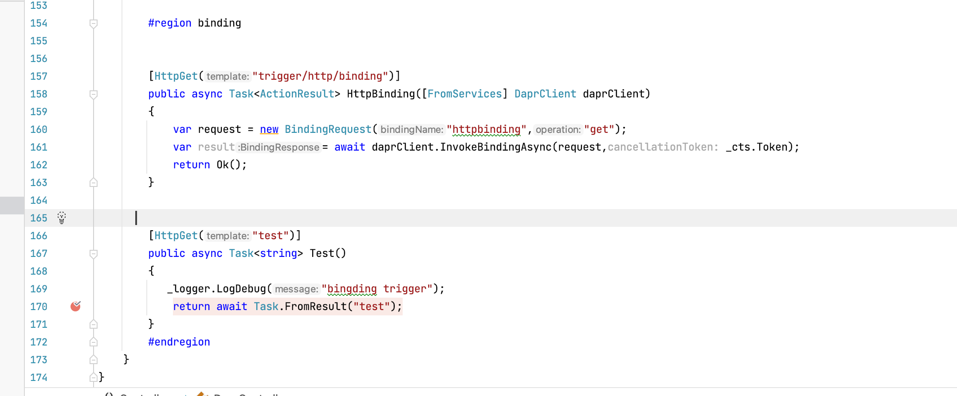
通过接口调用触发组件binding.http 链接

Slide 25
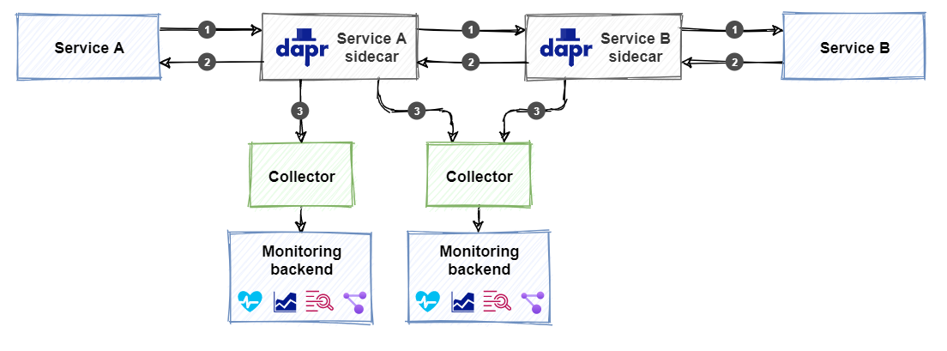
ObServability(可观察性)
通过收集器手机metric等数据推送到 后端。

Slide 26
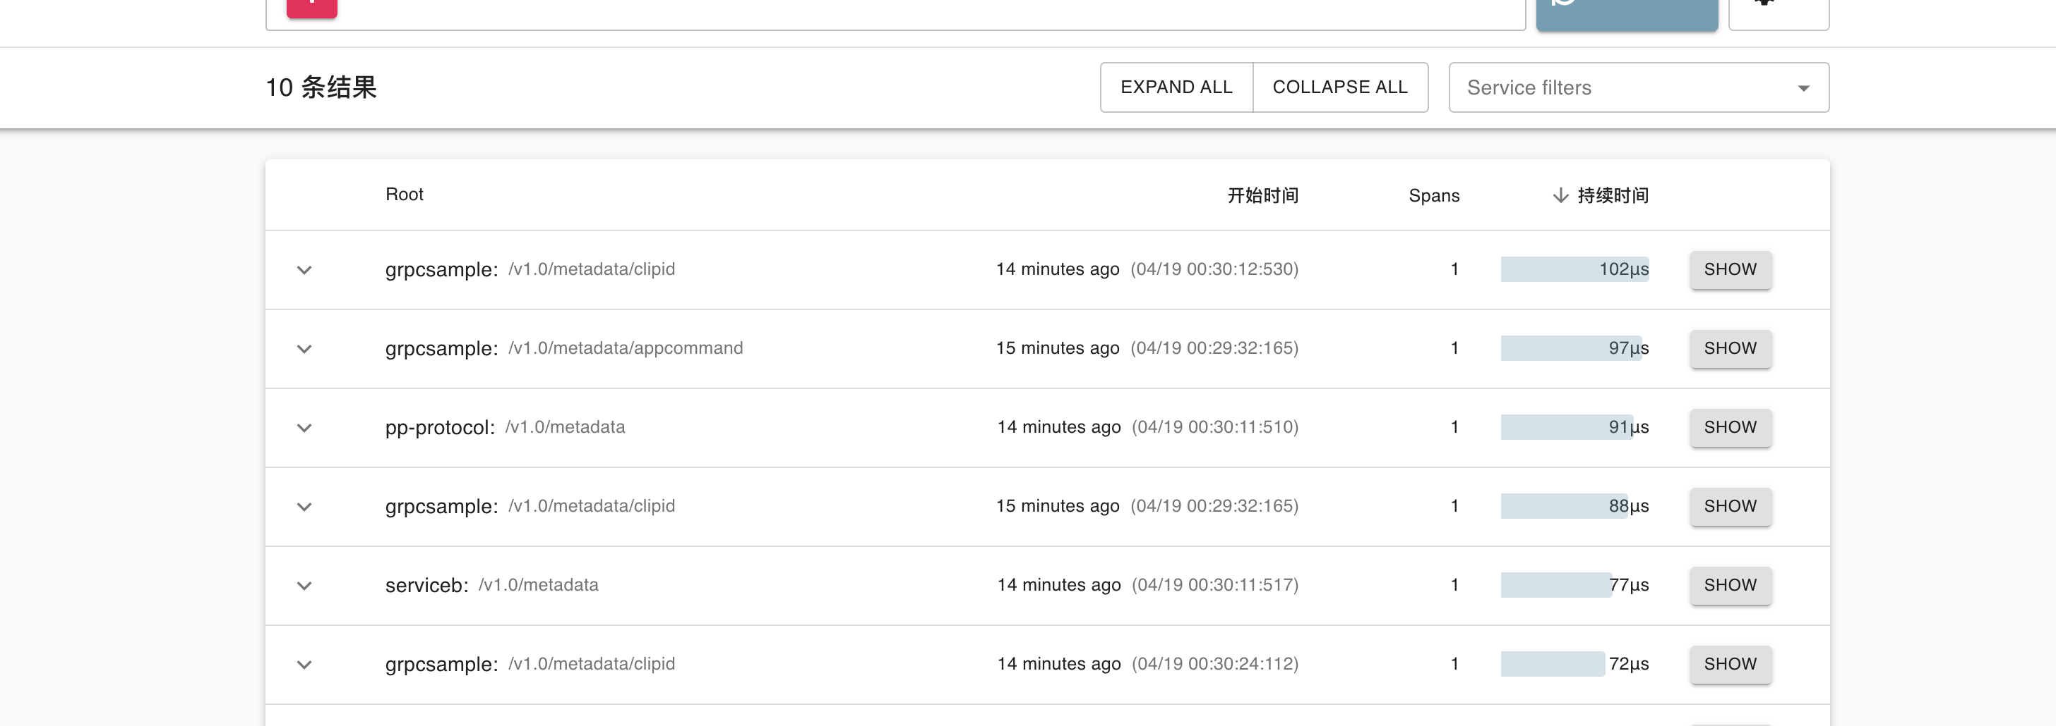
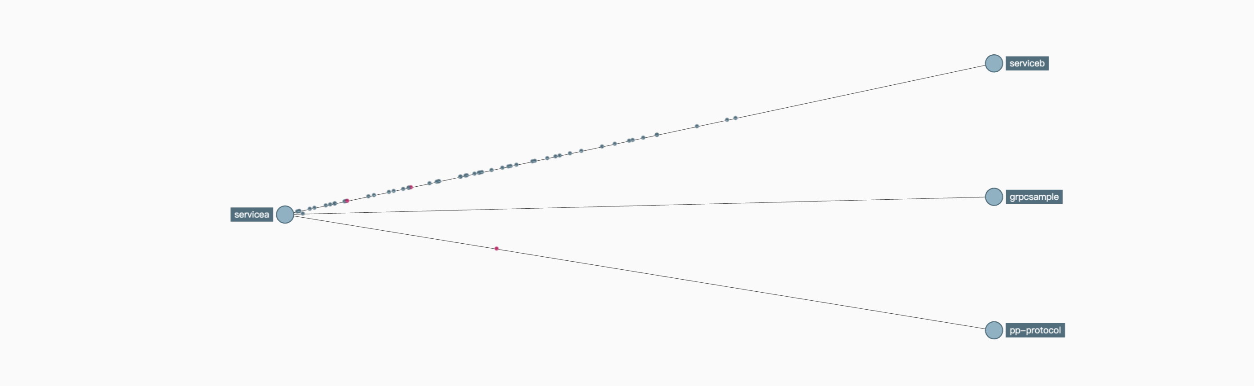
调用链
服务依赖关系

Slide 27
参考Dapr文档地址：https://docs.dapr.io/
Dapr for .NET Developer:https://docs.microsoft.com/en-us/dotnet/architecture/dapr-for-net-developers/

